Slide 1
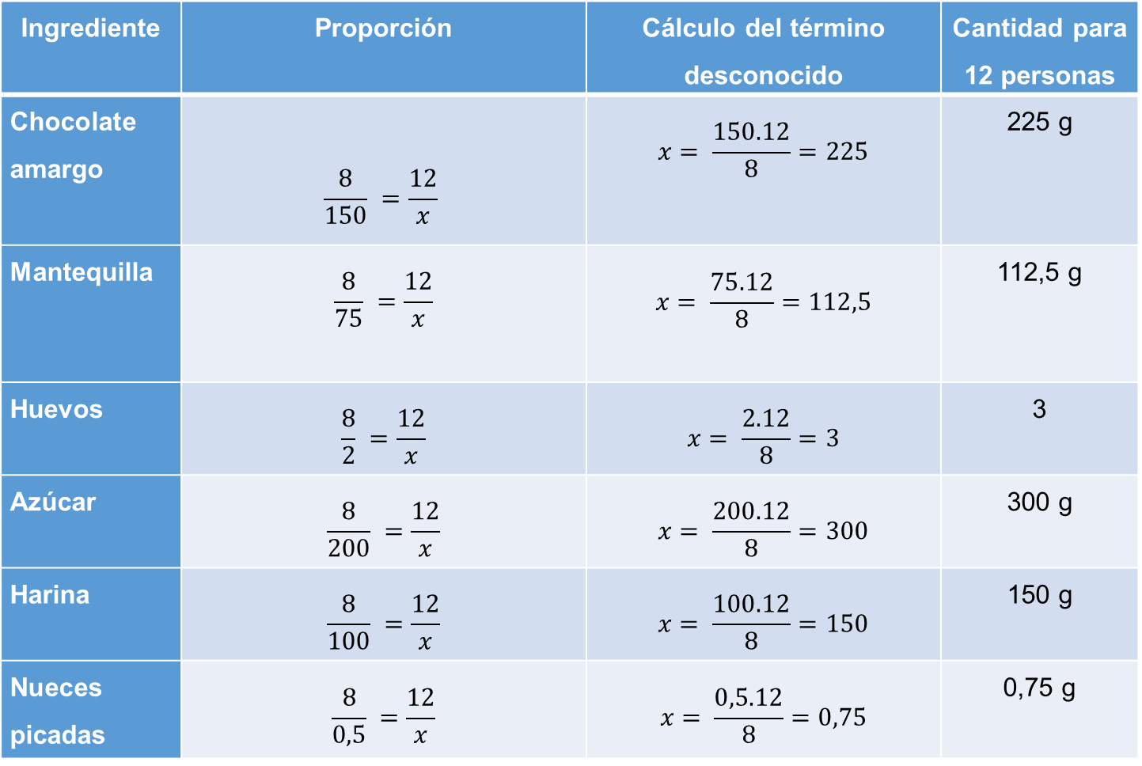
Ingrediente | Proporción | Cálculo del término desconocido | Cantidad para 12 personas
Chocolate amargo | $$\frac{8}{150} =\frac{12}{x}$$ | $$x= \frac{150.12}{8}=225$$ | 225 g
Mantequilla | $$\frac{8}{75} =\frac{12}{x}$$ | $$x= \frac{75.12}{8}=112,5$$ | 112,5 g
Huevos | $$\frac{8}{2} =\frac{12}{x}$$ | $$x= \frac{2.12}{8}=3$$ | 3
Azúcar | $$\frac{8}{200} =\frac{12}{x}$$ | $$x= \frac{200.12}{8}=300$$ | 300 g
Harina | $$\frac{8}{100} =\frac{12}{x}$$ | $$x= \frac{100.12}{8}=150$$ | 150 g
Nueces picadas | $$\frac{8}{0,5} =\frac{12}{x}$$ | $$x= \frac{0,5.12}{8}=0,75$$ | 0,75 g

